Slide 1
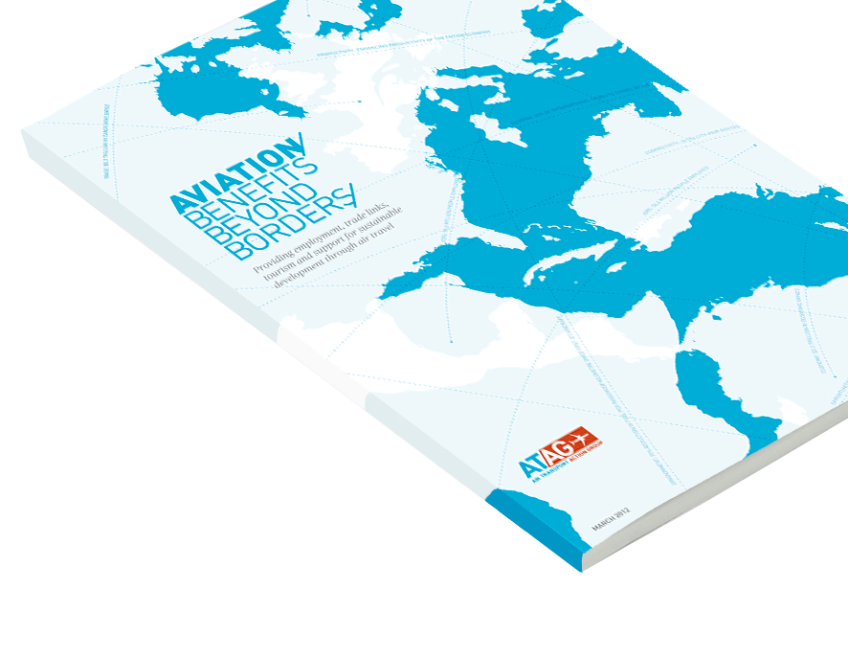
Вклад авиации в мировую экономику
2,8 млрд пассажиров
57 млн рабочих мест
2,2 трлн долларов США (3,5% ВВП)
51% международных туристов
35% торговых грузов (в стоимостном выражении)

Slide 2
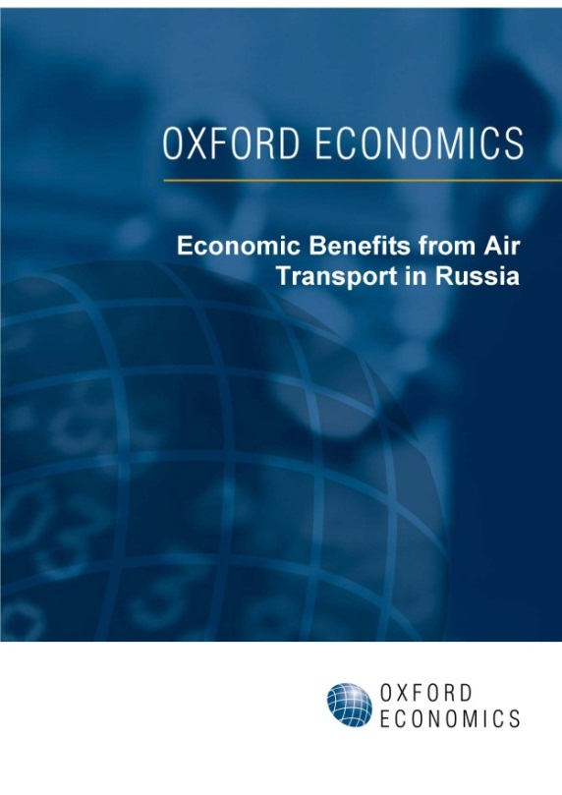
Вклад авиации в экономику России
71 млн пассажиров
649 000 рабочих мест
478 млрд рублей (1,1% ВВП)
104,3 млрд рублей налогов

Slide 3
Прогноз ИАТА на 2012
Доходы 61 млрд долл США
Прибыль 4,1 млрд долл США
Рентабельность 0,6 %

Slide 4
Состояние отрасли: что делать?

Slide 5
Состояние отрасли: что делать?
Сокращение расходов
Повышение эффективности

Slide 6
2004: ЕТ
Notes:
6
SPEAKING NOTES
IATA’s Business Intelligence Services (BIS) provide an un-matched portfolio of tools for airlines and the supply chaing
IATA Consulting delivers efficient solutions that promote sustainable growth
IATA’s data and corporate publishing helps airlines with regulatory compliance
Strategic Partnerships offer the aviation supply chain a stake in shaping the industry’s future
IATA provides the means fro all aviation stakeholders to come together in high quality conferences, symposiums and meetings

Slide 7
2004: ЕТ
2012: NDC
Notes:
7
SPEAKING NOTES
IATA’s Business Intelligence Services (BIS) provide an un-matched portfolio of tools for airlines and the supply chaing
IATA Consulting delivers efficient solutions that promote sustainable growth
IATA’s data and corporate publishing helps airlines with regulatory compliance
Strategic Partnerships offer the aviation supply chain a stake in shaping the industry’s future
IATA provides the means fro all aviation stakeholders to come together in high quality conferences, symposiums and meetings

Slide 8
Что такое NDC?
NDC = New Distribution Capability = стандарт отрасли
Сбалансированный подход, выигрыш для всех сторон
Пассажирам – больше возможностей для выбора, больше персонализации и больше прозрачности
Заполнить пробел между прямой продажей и продажей через посредников
Возможности для получения доходов – увеличение объемов продажи сопутствующей продукции и услуг, индивидуализация продукта, персонализованное предложение

Slide 9
Жизненный цикл продажи авиаперевозок
Что такое процесс продажи перевозок
Способы «доставки» продукции авиакомпании своему потребителю
Все процессы взаимосвязаны
Проект NDC на первоначальном этапе будет нацелен на разработку стандартов, влияющих на процесс совершения покупки
NDC нацелен на этот аспект процесса продажи

Slide 10
Основные положения NDC
Что говорят авиакомпании-члены ИАТА:
Необходима дифференциация на основе иннноваций и персонализации
Необходима способность продавать что они хотят, кому хотят, используя все каналы продажи
Что собирается ИАТА делать по этому поводу:
Установить стандарты отрасли для предоставления авиакомпаням новых возможностей для продажи перевозок
Новые стандарты нацелены на стимулирование конкуренции, развитие инноваций и обеспечение более широкого выбора для потребителя

Slide 11
Взаимодействие с заинтересованными сторонами
NDC – сбалансированный подход и сотрудничество всей цепочки участников процесса
Взаимодействие с заинтересованными сторонами – аналогичный образ мыслей, полная открытость и прозрачность
Вовлечь всех игроков
Авиакомпании (члены ИАТА и другие)
Поставщики систем – GDSs и другие поставщики
Другие партнеры – ATPCO, ARC, и т.д.
Турагентства – включая TMC и онлайн-агентства
Вовлечь на всех уровнях
Совет управляющих ИАТА - BG (Board of Governors)
Рабочая группа по продаже пассажирских перевозок - PDG (Passenger Distribution Group)
Рабочая группа по обмену данными о продаже - DDXWG (Distribution Data Exchange Working Group)

Slide 12
Суть проблемы традиционной схемы
Авиакомпания «выталкивает» данные - GDS формирует коммерческое предложение для клиента
Метод “выталкивания” ограничивает интерактивность отношений между авиакомпанией и пассажиром
Ограничение продажи сопутствующих услуг, усложнение процесса управления доходами в режиме активной ценовой политики («dynamic pricing») и увеличение объемов глубинного анализа данных
Новые технологии: гибкость, быстрота и эффективность затрат
Notes:
IATA Global Media Day
12

Slide 13
Итак... в чем задача NDC?
Распространить возможности уже существующих технологий продажи на сайтах авиакомпаний на каналы продажи через посредников
Два основных требования:
Стандартный способ подключения (общий Программный интерфейс приложения - API)
Индивидуализация продукта, персонализация предложения с помощью метода идентифицированной покупки
Первоначальное внимание процессу покупки
В перспективе, авиакомпании будут иметь больше возможностей для интерактивного общения с источником запроса и для предоставления адресного коммерческого предложения
Инновационный продукт / Дифференциация / Персонализация

Slide 14
Основные принципы модели NDC
Авиакомпании должны сами формировать свой продукт, владеть им, и иметь связь с клиентом через посредника, используя принципы интерактивного взаимодействия
Современные методы обмена сообщениями, такие как XML-протоколы и интернет-протоколы
Исключить воздейстие ограничений по обратной совместимости с существующими системами обмена сообщениями
Стандарты призваны упростить процесс идентификации клиента, обеспечить возможность персонализованных предложений по всем каналам реализации
Новая модель должна быть восприимчивой к переменам и использовать принцип корзины покупок (добавлять и удалять продукты из заказа)
Способы отображения параметров продукта должны быть унифицированы для обеспечения возможности сравнения на сайтах

Slide 15
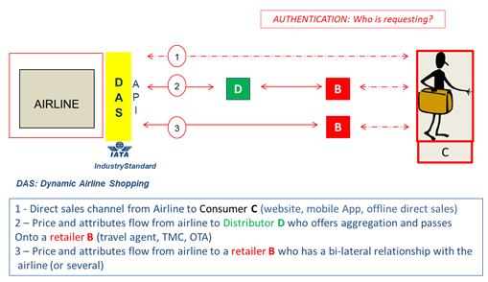
Схема продажи перевозок нового поколения
Авиакомпания формирует персонализованное предложение и владеет им
Notes:
IATA Global Media Day
15

Slide 16
Преимущества NDC
Для пассажиров:
повышение прозрачности – что именно они покупают
облегчение доступа к продуктам и услугам авиакомпаний
возможность сравнения предложений авиакомпаний по многим критериям – не только по цене
распознавание авиакомпаниями и персонализованные коммерческие предложения
Для авиакомпаний:
способность продавать любой продукт по любому каналу
эффективно использовать инвестиции в прямые каналы продажи и продвигать принципы розничной торговли по всем каналам
способность распознавать и поощрять клиента, персонализовать коммерческие предложения

Slide 17
Преимущества NDC
Для турагентов:
Повышение качества обслуживания - последовательность в предложении продуктов и услуг независимо от канала
Облегчение доступа к продуктам (некоторые пока доступны только на прямых каналах), развитие потенциала для новых услуг
Для агрегаторов:
возможность демонстрировать более широкий выбор продуктов и услуг
Стимулирование инноваций и предоставление большего выбора потребителю, раскрытие потенциала для нового бизнеса

Slide 18
Некоторые пояснения – о чем идет речь
не о том, как обойти GDSs
не о том, чтобы перейти на работу с клиентом напрямую
не о том, чтобы скопировать концепцию «Прямого подключения» (Direct Connect), как это сделано в США
задействовать всех ключевых игроков

Slide 19
Дорожная карта NDC
Уровень осведомленности
Запрос на участие в пилотном проекте
Начало пилотных проектов
Анализ результатов пилотных проектов
Анализ результатов пилотных проектов
Отраслевые пилотные проекты
Внедрение
Ref. Imp. v1.0
Ref. Imp. v2.0
Стандарты XML
Резолюция 787
Прототип
1.0
Прототип
2.0
Риски
2014-2016
2012
2013

Slide 20
Следующие шаги
Резолюция 787 ИАТА - уже принята на Конференции по пассажирским перевозкам
разработка отраслевого ТЭО и дорожной карты
XML- стандарты отрасли в 2012, прототипы, методические пособия по внедрению
первые пилотные проекты в 2013 году

Slide 23
Выживает не тот вид, который обладает большей физической силой или самым высоким интеллектом, а тот, кто наиболее приспособлен к переменам
Чарлз Дарвин, писатель и натуралист

